Slide 1
Рекомендации по оформлению ссылок
Подготовила
Тихомирова Анна Викторовна
учитель английского языка
МБОУ СОШ № 2 г. Владимира
2012

Slide 2
Уважаемые коллеги, в целях соблюдения авторского права, нам
необходимо размещать активные ссылки на все медиа ресурсы,
используемые в наших работах.
Зачастую наши методические материалы насыщены большим количеством иллюстраций, видео и аудио материалов, ссылки на которые мы , как правило, размещаем на последнем слайде или странице работы.
Для того, чтобы сделать ссылки более компактными и удобными для
дальнейшего использования предлагаю вам следующий вариант их оформления.
Ссылку, которую мы копируем в адресной строке (часто они бываю достаточно длинными и могут занимать ни одну строчку) вполне возможно заменить словом или словосочетанием вместо цифр, букв и знаков из которых состоит любая ссылка.

Slide 3
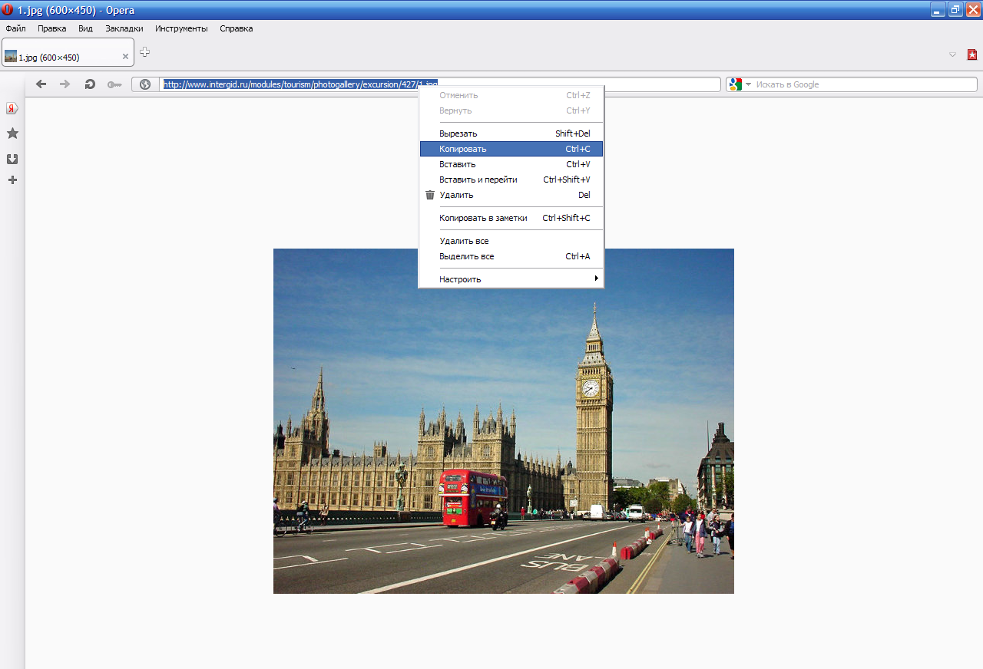
Выделяем и копируем ссылку на картинку в адресной строке

Slide 4
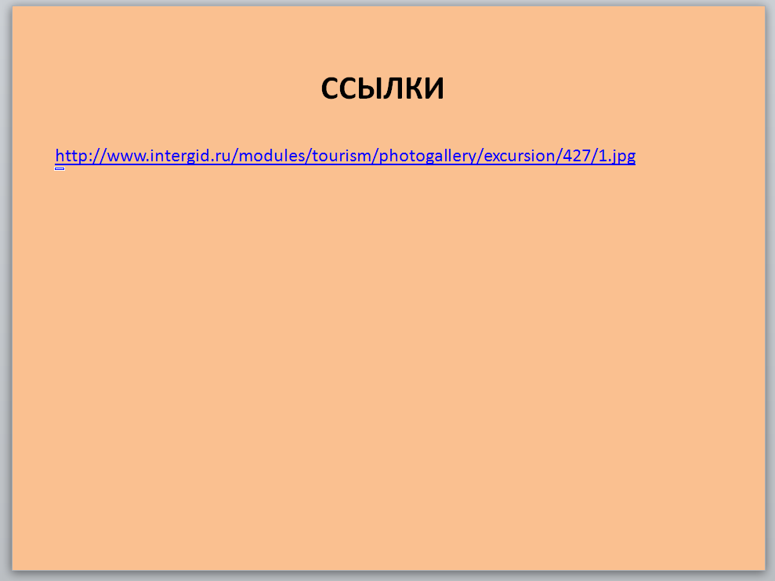
Вставляем ссылку на слайд презентации.
С помощью клавиши пробел или ENTER активизируем ссылку

Slide 5
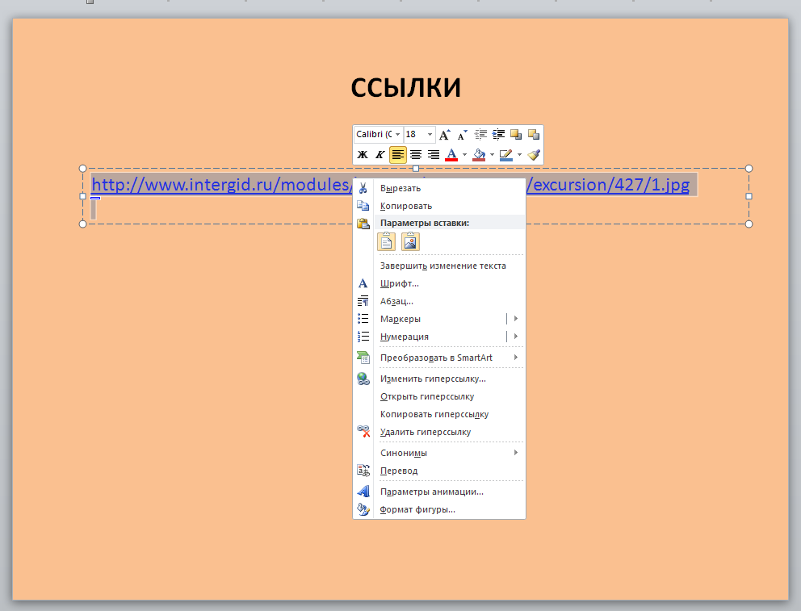
Выделяем ссылку и кликаем по ней правой кнопкой мыши

Slide 6
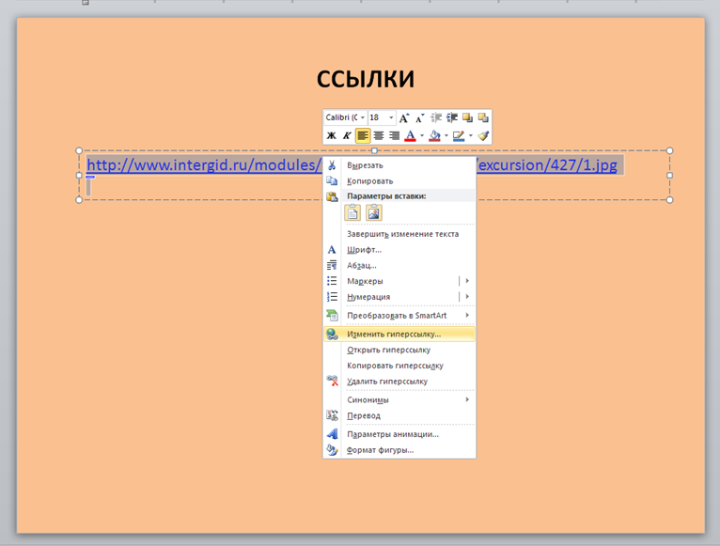
Находим в открывшемся окне строку ИЗМЕНИТЬ ГИПЕРССЫЛКУ

Slide 7
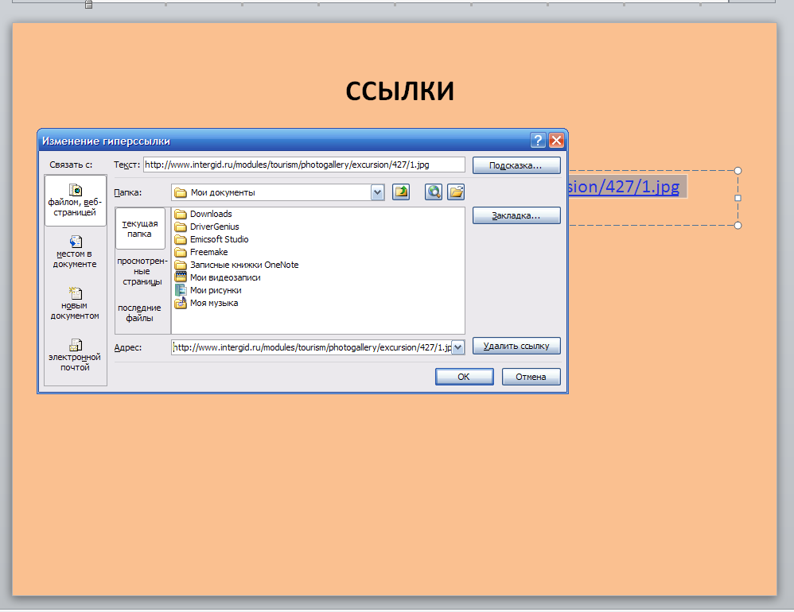
Кликаем по ней левой кнопкой мыши.
Мы открыли окно ИЗМЕНЕНИЕ ГИПЕРССЫЛКИ

Slide 8
В верхней части окна находим строку ТЕКСТ.
Удаляем тот текст, который присутствует в строке и
заменяем его на удобный нам.
После замены текста не забудьте кликнуть по кнопке ОК.

Slide 9
Мы получили компактную активную ссылку на картинку

